Slide 1


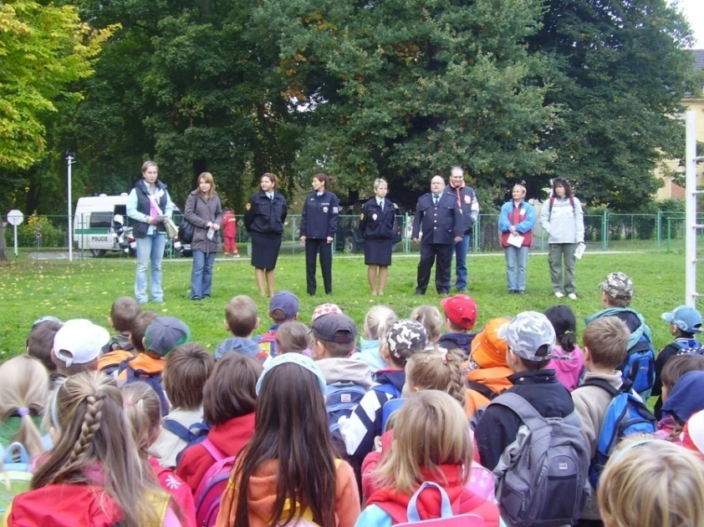






Pozvánka na
„ Den bez úrazu „
VOŠZ Ústí n.L.
Dne 19.9.2014
Dětské dopravní hřiště Městské policie Ústí nad Labem

Slide 2
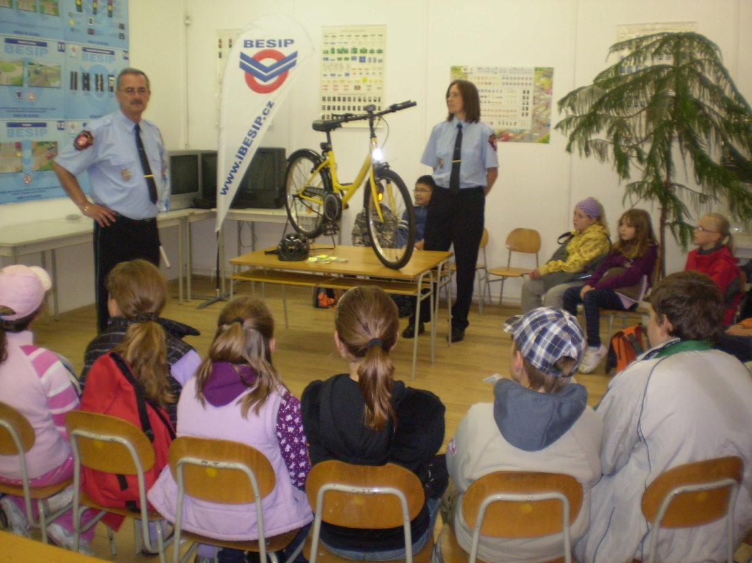
Městská policie Ústí nad Labem ve spolupráci se složkami integrovaného záchranného systému, VOŠZ, BESIP a za podpory statutárního města Ústí nad Labem pořádají již sedmým rokem akci „Den bez úrazu“ pro žáky I.stupně ZŠ v rámci Evropského týdne mobility.
Děti se zde seznámí s prací jednotlivých složek integrovaného záchranného systému, zdokonalí si znalosti v oblasti bezpečnosti silničního provozu a poskytování první pomoci.

Slide 3
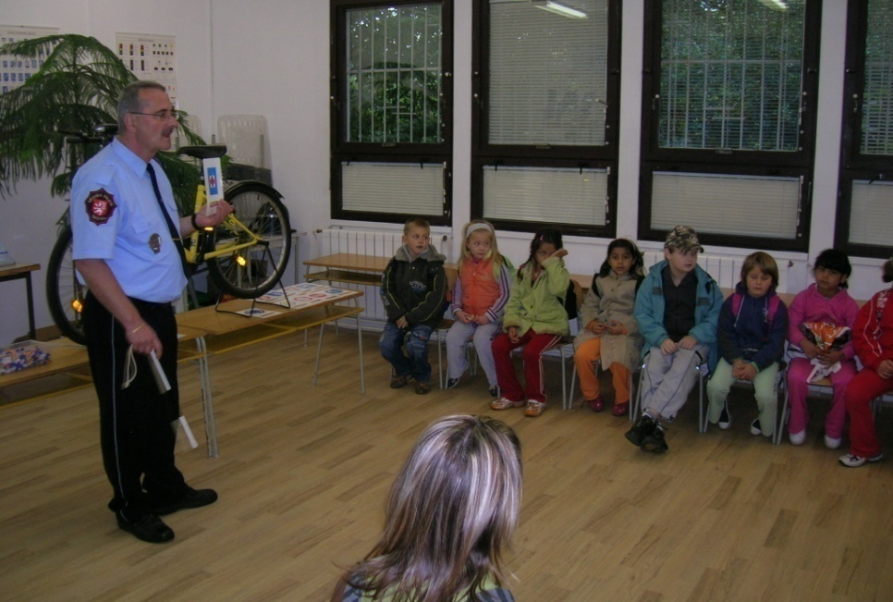

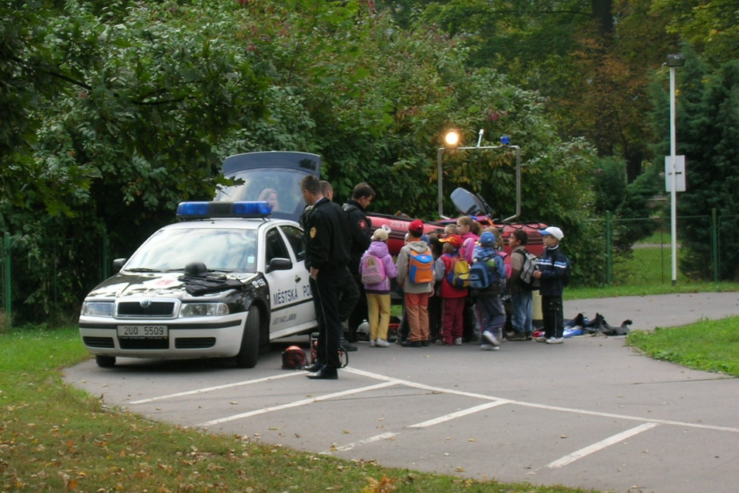
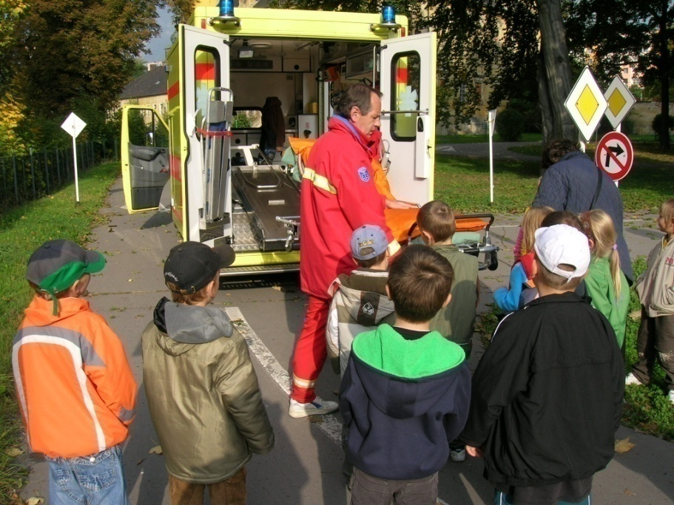
Stanoviště: BESIP
Stanoviště: SOZ
Služba operativního zásahu MP
Zdravotnická záchranná služba
Ústeckého kraje
Stanoviště: SANITKA

Slide 4
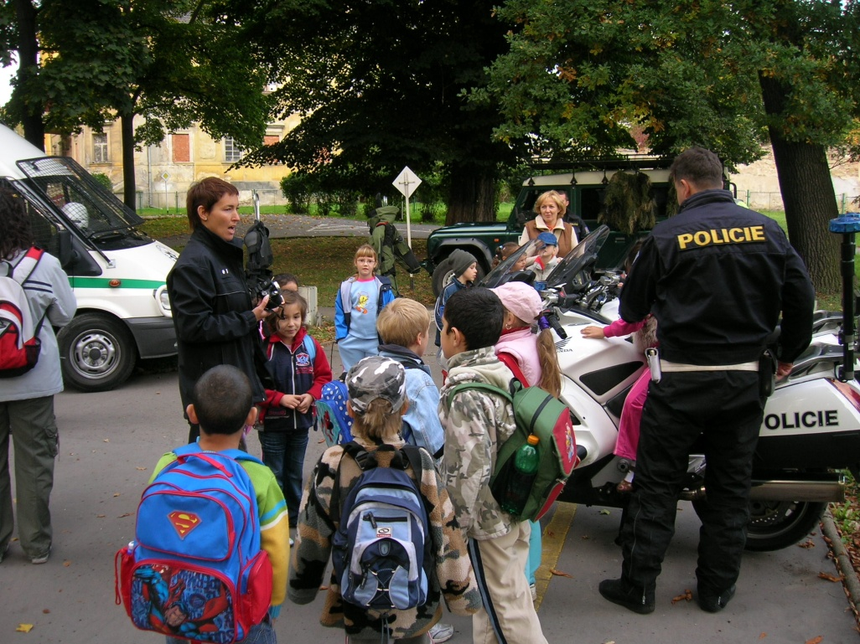

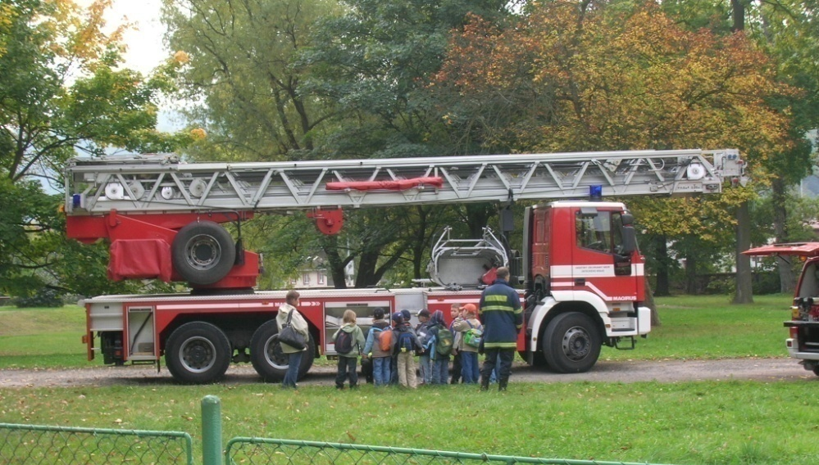
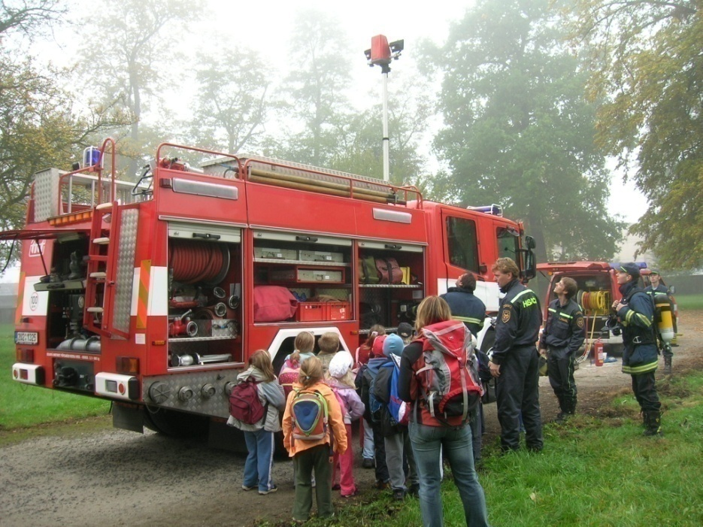
Stanoviště:
Policie ČR
Stanoviště: Hasičský záchranný sbor

Slide 5
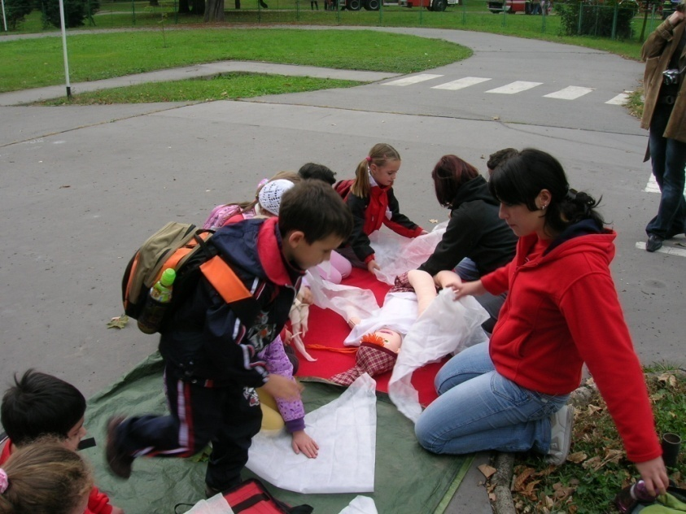
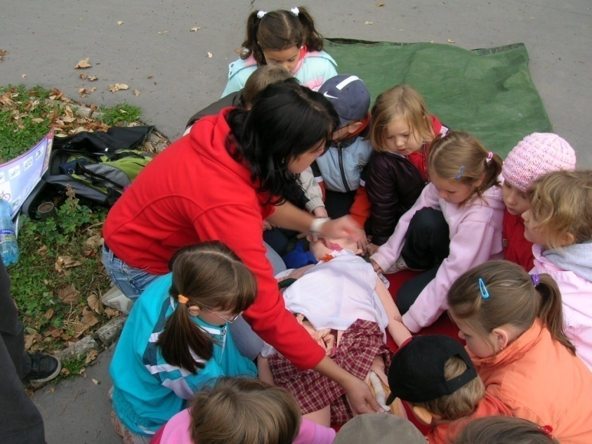

VOŠZ
Ústí n.L.
Stanoviště:
První pomoc

